Slide 1
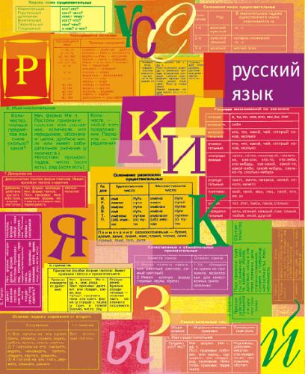
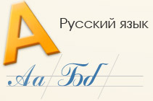
Слово – имя собственное
1 класс
Тарасова Т.Н.
учитель начальных классов
МБОУ
Плодородная СОШ 16

Slide 2
Цели урока:
Систематизировать представление детей об имени собственном и о правилах их написания в предложении.
2. Отработка на практике полученных знаний.
3. Развивать интерес к русскому языку.

Slide 3

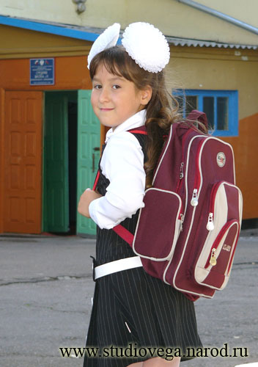

Слова, которые называют имена, отчества, фамилии, пишутся с большой буквы
Иванов
Иван Иванович
Сидоров
Петя
Петрова
Катя

Slide 4
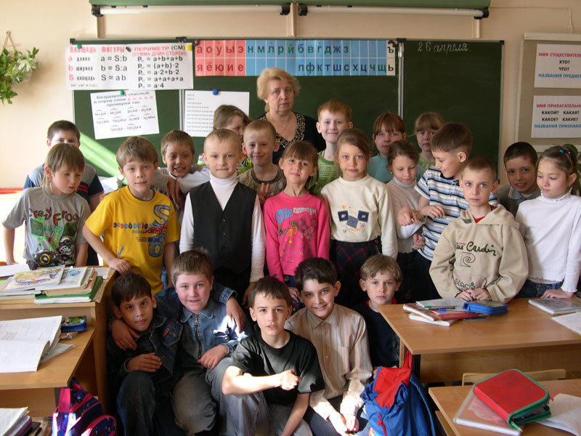
Таня, Ваня, Петя, Галя,
Лена, Нина, Мила, Валя,
Коля, Ира, Алексей
И Серёжка, и Андрей!
Никогда не забывайте,
Имя буквой выделяйте!

Slide 5
Задание:
Напишите фамилии, которые можно образовать от данных имён:
Пётр –
Борис –
Матвей –
Николай -

Slide 6
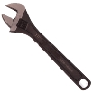
Ключ к заданию:
Пётр – Петров
Борис – Борисов
Матвей – Матвеев
Николай – Николаев

Slide 7
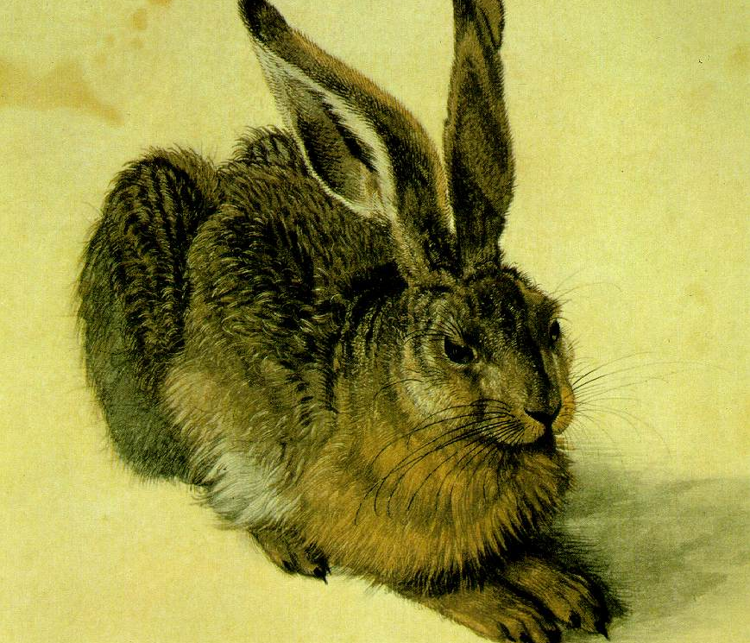
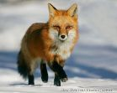
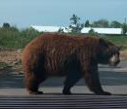
Клички животных пишутся с большой буквы
Мишка Косолапый
Лиса Алиса
Зайчик - Побегайчик

Slide 8
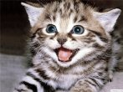

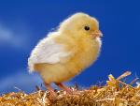
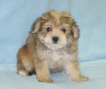
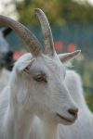
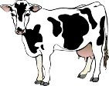
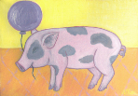
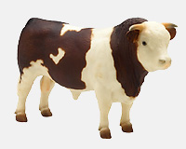
Кошка Маришка,
Котёнок Тишка,
Щенок Дружок,
Цыплёнок Пушок,
Корова Бурёнка,
Коза Найдёнка,
Поросёнок Хрюша
И бычок Гаврюша
Все их клички до одной
Пишут с буквы прописной

Slide 9
Задание:
Спишите, исправляя ошибки в тексте
Котёнок пушок поймал пушок.
Жеребёнок ветер мчался, как ветер.
Корова мила даёт много молока.

Slide 10
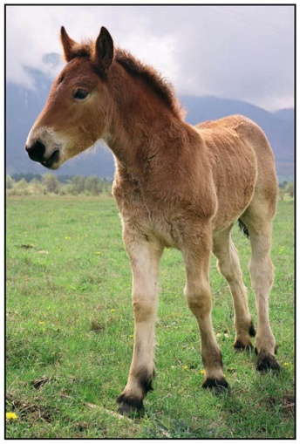
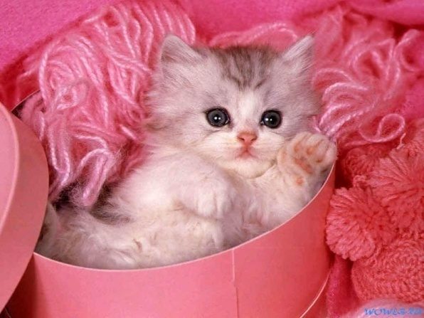
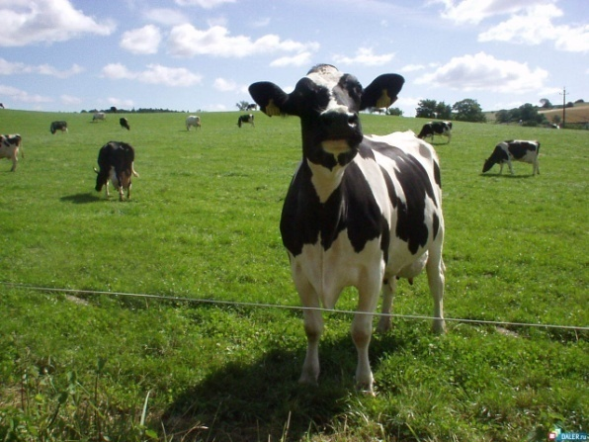
Ключ к заданию:
Котёнок Пушок поймал пушок.
Жеребёнок Ветер мчался, как ветер.
Корова Мила даёт много молока.

Slide 11

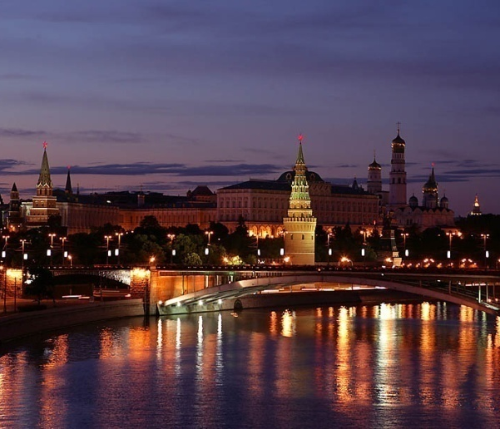
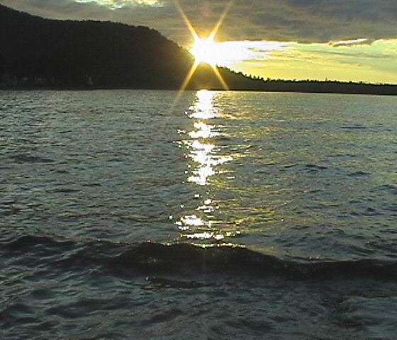
Названия городов, сёл, деревень, озёр, рек, морей пишутся с большой буквы
Город
Москва
Кремль
Озеро Байкал

Slide 12
Задание:
Отгадайте кроссворд
2
М
о
с
к
в
а
3
Р
о
с
с
и
я
1
Д | о | л | г | о | р | у | к | и | й
4
По вертикали:
2. Столица нашей Родины
3. Как называется наша страна
К | р | а | с | н | а | я
По горизонтали:
1. Основатель Москвы
4. Название нашей Родины

Slide 13
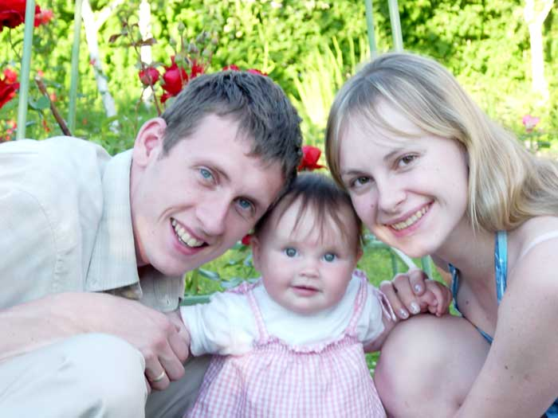
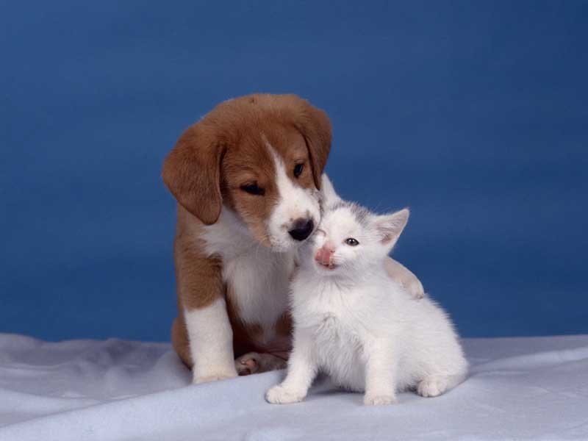
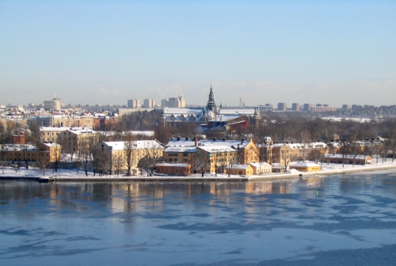
Имена, отчества, фамилии
Клички животных
Географические названия
Пишутся с большой буквы

